Slide 1


教师心理健康讲座
快乐无处不在
主讲人：邱宗芹
2018年1月29日

Slide 2

热身运动：手指操
有声版手指操.ppsx

Slide 3
一、对教师的贴近认识
（一）教师不好当
体质弱的累死，心胸窄的气死，
智商低的愁死，胆子小的吓死，
内向型的烦死，自己的配偶郁闷死。
一条鱼的坚持.mp4

Slide 4


Slide 5
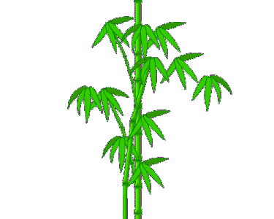
一、对教师的贴近认识
（二）万能的教师
上得了课堂，跑得了操场。
批得了作业，写得了文章。
开得好班会，访得了家长。
劝得了情种，管得住上网。
解得了忧伤，破得了迷惘。
Hold得住多动，控得住轻狂。
受得了奇葩，护得住低智商。
查得了案件，打得过嚣张。
忍得住工资不涨，熬得过岁月沧桑。

Slide 6
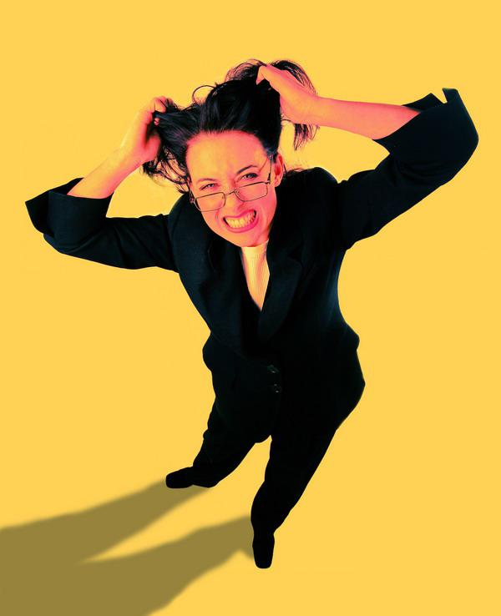
二、我们究竟怎么啦
痛苦
无聊
迷茫
烦恼
孤独
忧伤
郁闷
寂寞
空虚

Slide 7

二、我们究竟怎么啦
她关心我，真好!
你怎么啦？
她仅在安慰我吧！
哼，假惺惺！
故事：听话不要听一半
我没啥事，这人多管闲事！

Slide 8
三、如何调解自己的负面情绪
山不过来，我过去
我改变不了现实，但我可以改变态度；
我改变不了过去，但我可以改变现在；
我不能控制他人，但我可以掌握自己；
我不能预知明天，但我可以把握今天；
我不可能样样顺利，但我可以事事顺心；
我不能延伸生命的长度，但我可以决定生命的宽度；
我不能左右天气，但我可以改变心情；
我不能选择容貌，但我可以展现笑容。

Slide 9
三、如何调解自己的负面情绪
（一）当觉得——挫折倒霉，负面念头萦绕于心
多看看圷事的光明面，用建设性方法解决问题。
（二）当觉得——伤心难过时，如何为自己打气
开怀大笑，快走或跳个有氧舞蹈，听音乐、大声唱、用力摇摆。
（三）当觉得——容易担心忧虑
相信一句话：能解决的事，不必担心；不能解决的事，担心也没用。
（四）人际交往：生活的润滑剂。 传奇商人褚时健.mp4

Slide 10
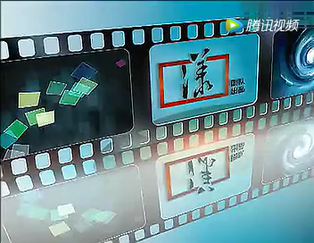

Slide 11
四、找到自我存在的价值
故事：小和尚卖石头
不要管别人怎么看，
关键是自己怎么看自己。

Slide 12
五、突破自我，快乐无处不在
（一）你觉得有可能吗？
用三条线（可以是曲线）把对应的数字连接起来，要求不可以交叉、不可以穿过色块、不能超出边框。
3
2
1
1
3
换个角度，换一种思维，一切皆有可能。
2

Slide 13
五、突破自我，快乐无处不在
（二）坚持是一种力量
视频：传奇超模卡门.mp4

Slide 14
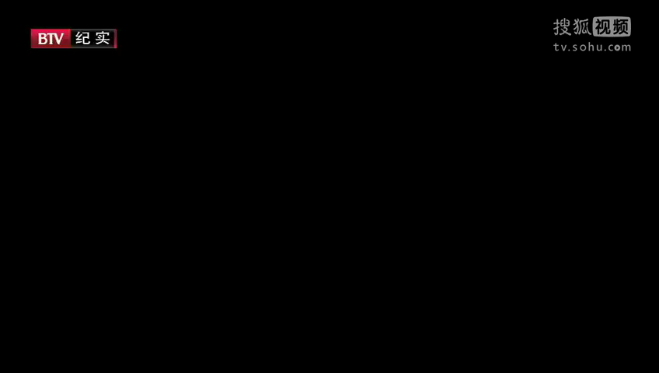

Slide 15

五、突破自我，快乐无处不在
（三）做一名有梦想的人
视频：王德顺_标清.flv

Slide 16


Slide 17
相信自己！
莫找借口失败，
只找理由成功！

Slide 18
六、快乐之旅
（一）找朋友
1.每人拿一片扑克牌！
2.在规定时间内找到和自己手中扑克牌完美匹配的其他部分。
3.拿着同一数字的围坐在一起，数字代表组号，选出小组组长。
4.分享。

Slide 19
六、快乐之旅
（二）心解千千结
1.小组成员相对站立，伸右手抓对面人的右手，再伸左手抓其他人的左手。
2.在不松手的状态下解开缠绕的结，还原成一个圆。
3.组员围拢站立，闭上眼睛，原地转三圈。
4.伸右手去抓一只自己喜欢的右手，不喜欢可以松开再选择。伸左手去抓另一只喜欢的左手。（组长提示）

Slide 20
六、快乐之旅
（三）盲人与拐杖
1.小组成员两两组合，一人扮演拐杖一人扮演盲人，体验完交换角色。
2.先完成的组员聚在一起分享感受和心得。
3.小组成员聚齐后，选出最信任的拐杖带领全组完成挑战任务。

Slide 21
六、快乐之旅
（四）团体接力作画
1.小组为单位，每个教师手里拿两支彩色笔。
2. 每位成员时间为一分钟，以接力作画的方式，运用各人的想像力，在限定时间内完成一幅能代表团体精神的团体图像。
3. 每组派一名代表向大家解说图像的内容和意义。

Slide 22
结束语
生活中的美无处不在——学会欣赏
与你亲近的人要因你而快乐——学会感染
每个生命都值得尊重——学会接纳
没有不可饶恕的错误——学会原谅
快乐无处不在——学会健康

Slide 23

快乐是一天，悲伤是一天，为何不快乐过好每一天！
谢谢大家！

